Slide 1
OpenCV를 이용한 harris corner 검출 코드 리뷰
2017104034 최시원

Slide 2
코너란?
코너 : 영상의 지역적 특성중 하나. 에지의 방향이 급격히 변하는 부분입니다.
픽셀값의 차이가 커 영상의 특징이라고 할 수 있는 튀어나온 부분입니다.
에지나 직선과 같은 다른 지역적 특성에 비해 분별력이 높기 때문에 영상 분석에서 의미있는 특징점으로써 유용한 분별기준이 됩니다.
이러한 코너 검출을 위해선 다음 두 가지 과정을 거칩니다
1. 영상의 특정 픽셀 위치와, 그 주변점들과의 x방향, y방향 밝기 차이 계산
2. 계산한 값이 x방향, y방향으로 모두 값이 크게 나타나는지 계산하여 코너 여부 판단
OpenCV에서는 .cornerHarris() 함수를 이용합니다.

Slide 3
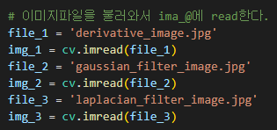
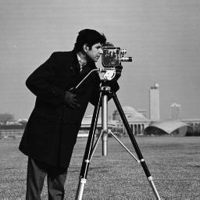
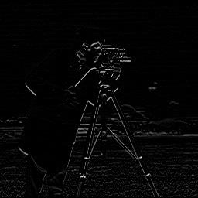
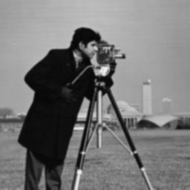
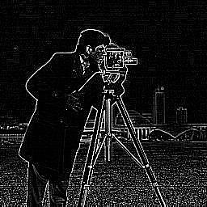
이미지 전처리
코너검출을 위해 이미지를 전처리합니다.
각각 Image Gradient, Gaussian filter, Laplacian filter를 거친 이미지를 준비합니다.
맨 처음은 원본이며, 이후 순서대로 변환된 이미지입니다.

Slide 4
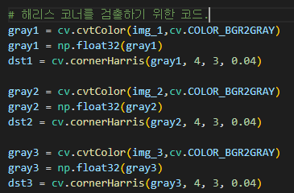
.cornrHarris() 함수의 사용예시
gray1은 불러온 img_1 이미지를 그레이스케일, float32 타입으로 변환해준 것입니다.
.cornerHarris(a, b, c, d)
a = float32타입의 그레이스케일 이미지
b = 코너 검출을 위해 고려할 주변 픽셀 범위
c = sobel미분에 사용할 인자값
d = 해리스 코너 검출 상수

Slide 5

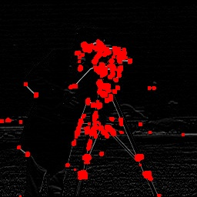
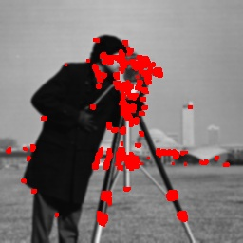
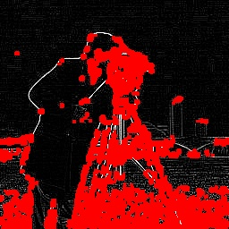
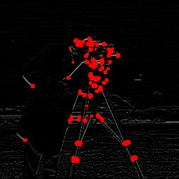
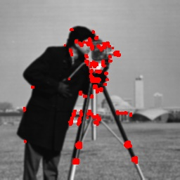
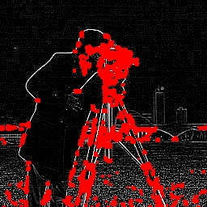
코너를 붉은 점으로 마킹
이미지의 적당한 부분을 붉은색으로 표시합니다.
0.01 부분을 바꾸면 붉은색 마킹의 결과가 달라집니다. 숫자가 클수록 붉은색 마킹이 작아지며 1일 경우 사라집니다.
기존 0.01과 0.05로 변경했을때 각각의 결과입니다.

Slide 6
이미지 전 처리의 세가지 방법
1. derivative.py
이미지 픽셀 변화에 대한 값을 1차 미분합니다.
2. laplacian_filter.py
이미지 픽셀 변화에 대한 값을 2차 미분합니다.
3. gaussian_filter.py
정규분포에 따른 필터를 이미지에 적용합니다.

Slide 7
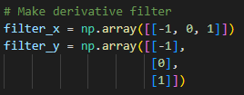


derivative.py
이미지에서 픽셀값의 변화가 가장 큰 부분은 일반적으로 edge, corner 입니다 .
이 코드에서는 수평 방향과 수직 방향으로 각각 미분하여 edge를 찾는 작업을 합니다.
다만 이미지는 연속된 데이터가 아니므로, 인접한 화소끼리의 차이를 구하는 연산을 합니다.
derivative filter를 x축(수평), y축(수직) 기준으로 만들어 이를 이미지와 Convolution합니다.

Slide 8
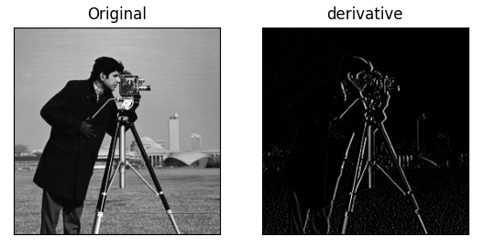
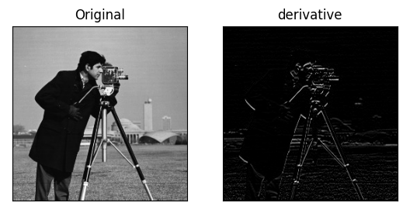
derivative.py 결과
각각 filter_x, filter_y를 원본 이미지와 Convolution한 결과입니다.
filter_x는 수평 방향으로 픽셀의 차이를 계산하였으므로 수직적인 특징이 도드라집니다.
filter_y는 수직 방향으로 픽셀의 차이를 계산하였으므로 수평적인 특성이 도드라집니다.

Slide 9
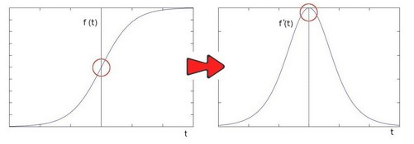
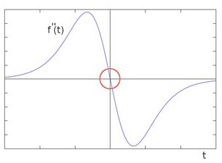
laplacian_filter.py
라플라시안 연산자는 2차 미분을 할때 필요한 연산자입니다.
이전에 수행했던 1차 미분에선 픽셀 변화 부분의 기울기에 따라 에지가 결정되었습니다. 라플라시안 필터는 이를 한차례 더 미분하여, 에지의 중심부, 즉 변곡점을 찾습니다. 조금 더 정확한 에지를 검출 가능합니다.
에지의 변화 부분과 그것의 1차 미분 2차 미분과 그 변곡점

Slide 10

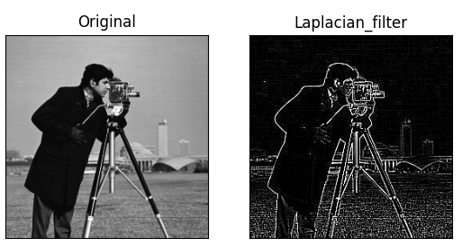
laplacian_filter.py
이 마스크는 라플라시안 필터를 적용하기 위한 필터입니다.
사용된 것은 8방향 마스킹입니다. 가로 세로뿐 아니라 양 대각선 방향으로 모두 미분 연산을 수행할 경우 나타나는 마스크입니다.
이를 적용하는 것으로 라플라스 연산자를 이용하는 것과 같은 효과를 얻을수 있습니다.
적용 결과는 다음과 같습니다.

Slide 11
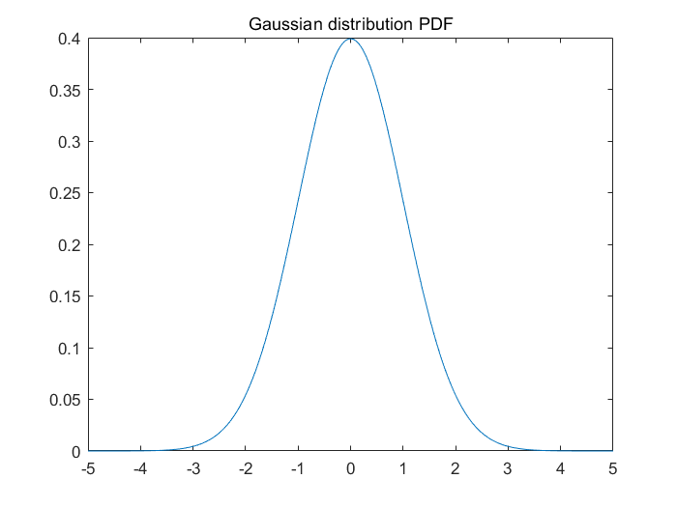
gaussian_filter.py
중앙값을 도드라지게 보고 주변은 잘 안보이게 하는 마스킹의 형태입니다. 블러링bluring, 스무딩smoothing이라고 부르기도 합니다.
일반적으로 이미지를 흐리게 하거나 노이즈를 줄이는데 사용합니다.
이름답게 가우시안 분포, 즉 정규분포에 따라 필터마스크를 생성하여 적용합니다. 중앙부에서 비교적 큰 값을 가지고, 사이드로 갈수록 0에 가까운 작은 값을 가지게 됩니다.

Slide 12


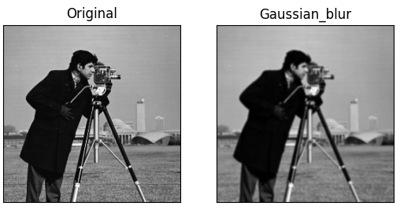
gaussian_filter.py
가우시안 필터마스크를 생성하는 함수입니다. 커널 사이즈는 5이며, sigma는 가우시안 표준 편차로 1이 지정되어 있습니다.
자기자신과 행렬곱하여 2차원 필터를 생성합니다.
결과는 다음과 같습니다. 좌측의 원본 이미지와 비교하여 약간 흐릿해지며 부드러워진 모습을 볼 수 있습니다.

